Slide 1
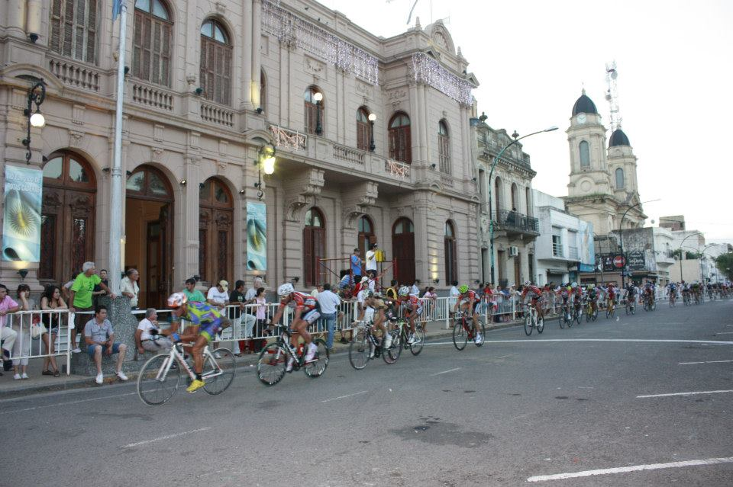
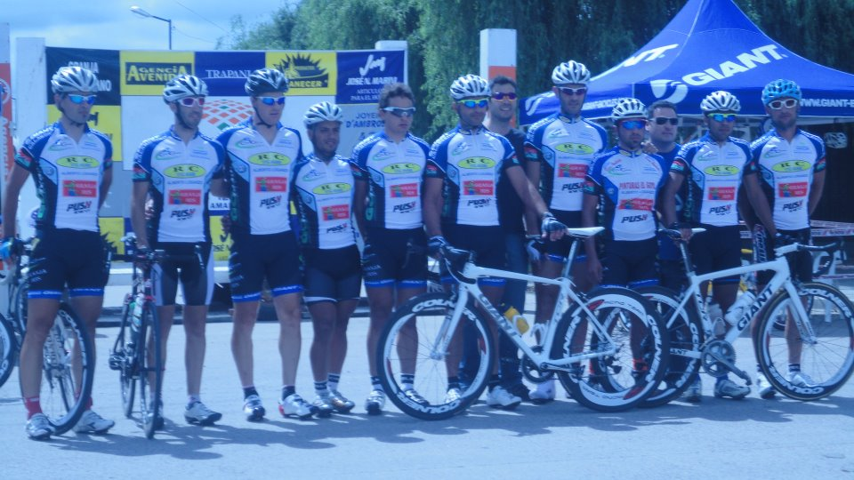
CLUB CICLISTA
CHIVILCOY
1960 - 2016

Slide 2
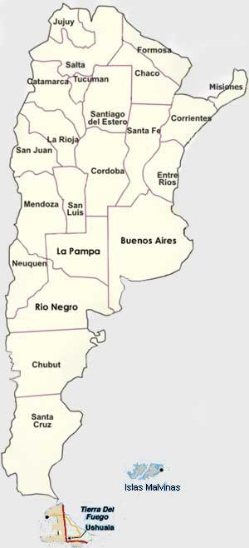
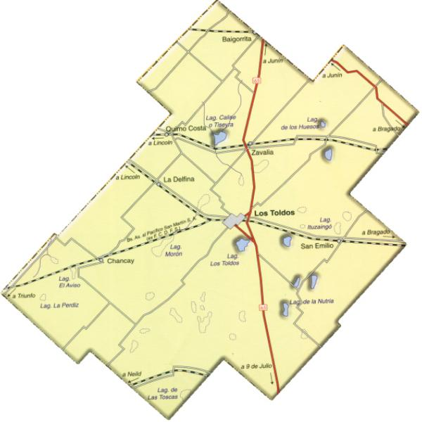
Chivilcoy prov. de Bs. As. , Argentina
- CHIVILCOY : En araucano-pampa. Significa El todo agua

Slide 3
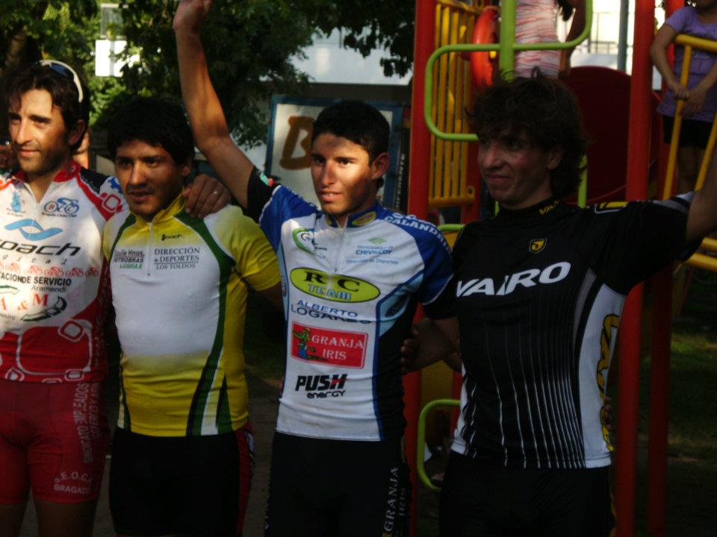
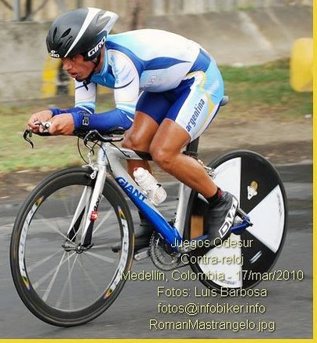
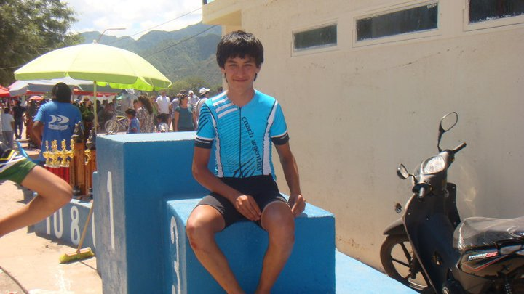
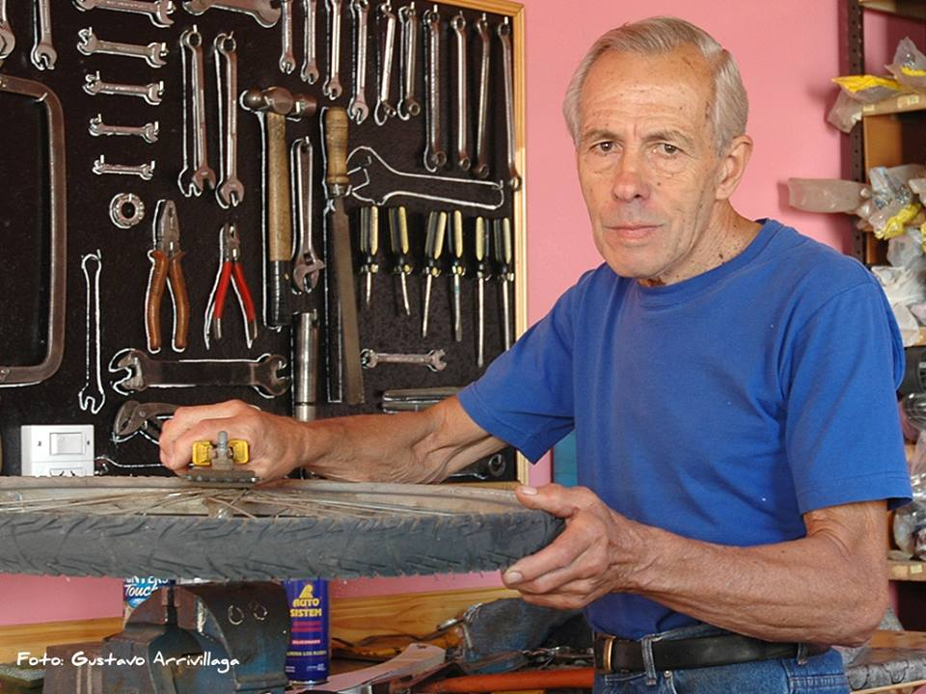
AGUSTÍN LEDESMA
ROMAN MASTRÁNGELO
BRAIAN ZANICHELLI
EQUIPO CLUB CICLISTA EN
LA DOBLE BRAGADO
.LOGO CLUB
OMAR BRIANTE

Slide 4
El Club Ciclista Chivilcoy, fue fundado un 25 de mayo de 1960 y su primer presidente fue Carlos Vicente Grignoli.
“El Patrimonio Cultural de un pueblo comprende las obras de sus artistas, arquitectos, músicos, escritores ,sabios, dirigentes, así como las creaciones anónimas, surgidas del alma popular, y el conjunto de valores que dan sentido a la vida, es decir, las obras materiales y no materiales que expresan la creatividad de ese pueblo; la lengua, los ritos, las creencias, los lugares y monumentos históricos, la literatura, las obras de arte y los archivos y bibliotecas."
CILISMO Un deporte de ricos que practican los pobres
De allí surge que es un deporte practicado por muchos, transformándose en popular.

Slide 5
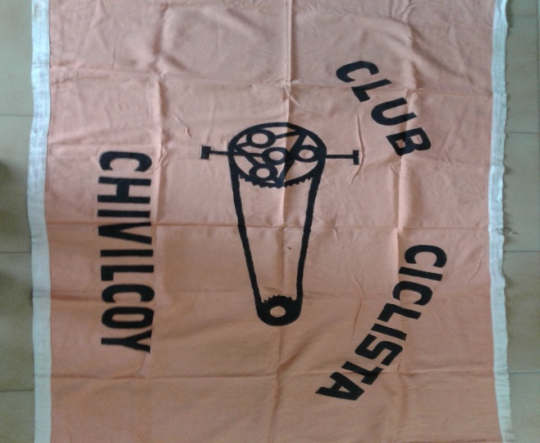
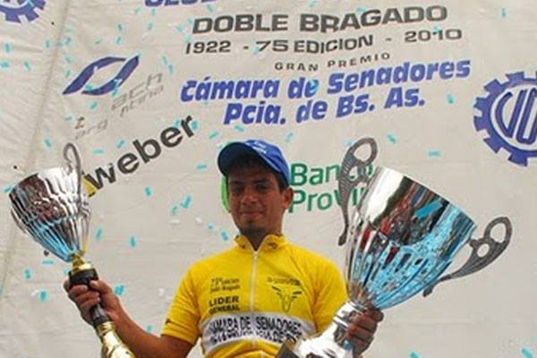
HISTORIAL
ACONTECIMIENTOS :
1960 Se funda la entidad madre del ciclismo chivilcoyano, el Club Ciclista Chivilcoy.
1976 Se inaugura la sede social del Club Ciclista en Avda. Tres de Febrero 151.
1982 Se otorga e inscribe a la entidad en la Dirección de Personas Jurídicas.
1994 Se inaugura un 19 de marzo, el camping y circuito permanente de ciclismo en tierra compactada “El Panorámico“, sobre ruta nº 30.
2009 Se inaugura un 20 de junio, el circuito asfaltado de ciclismo. “ Ciudad de Chivilcoy ”, durante la gestión del Dr. Ariel Franetovich.

Slide 6
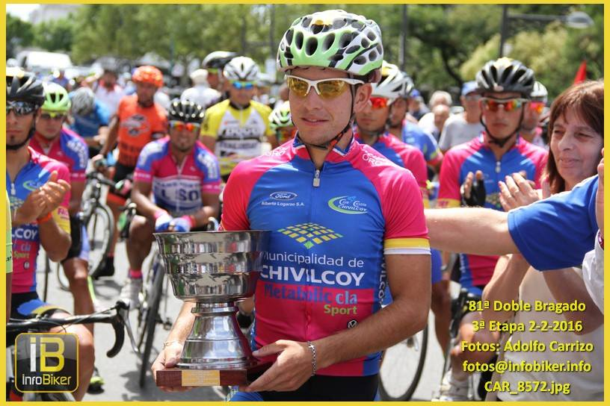
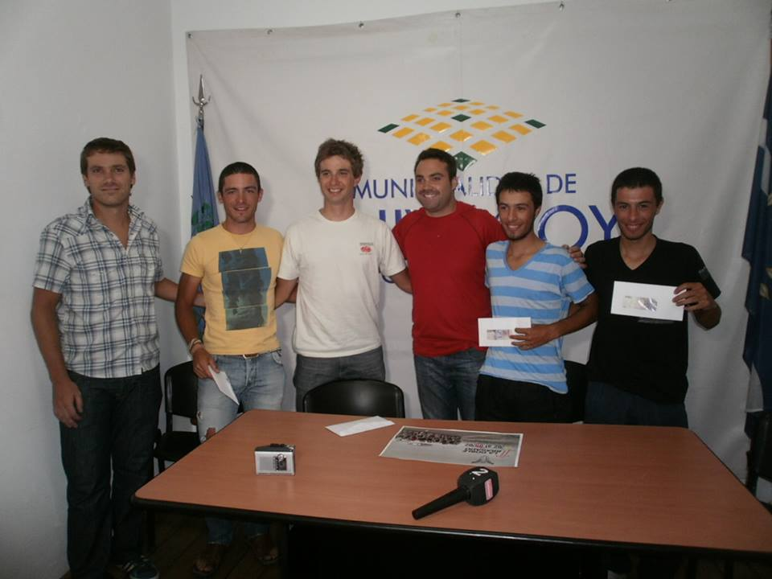
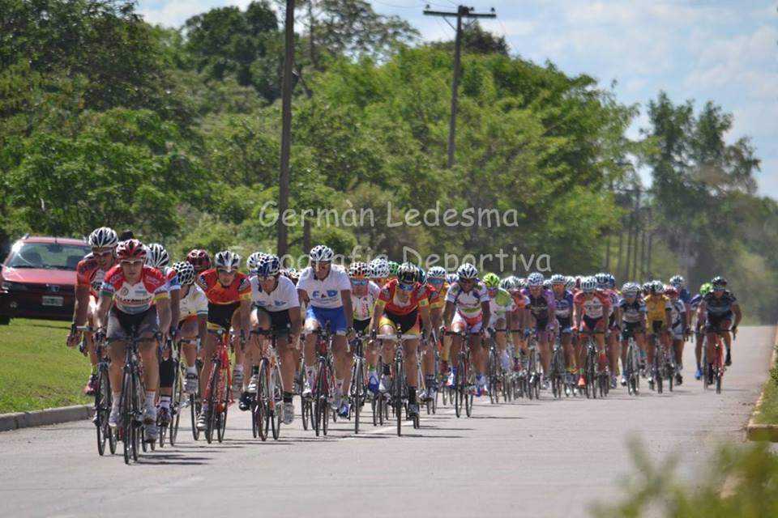
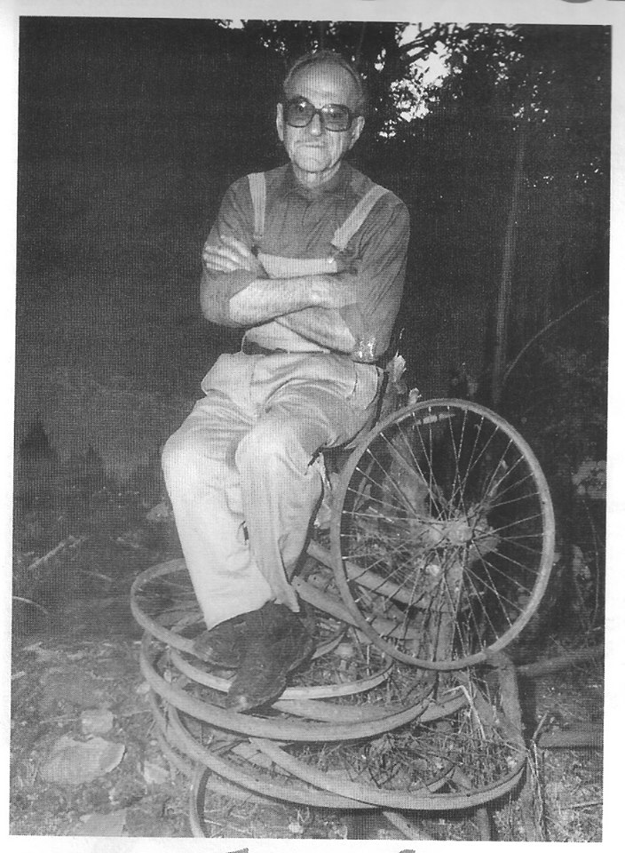
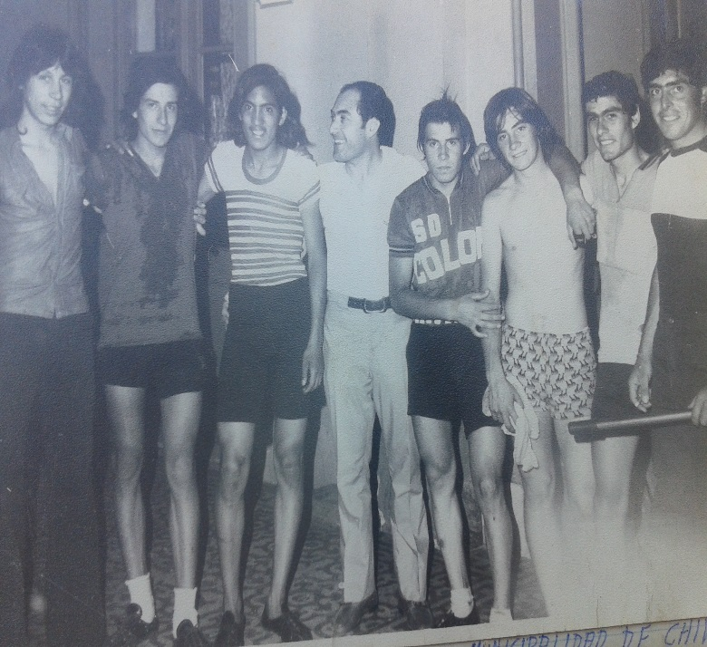
ADRIÁN BOZZINI
PELOTON MAYORITARIO
AGASAJOS
INSTITUCIONALES
OMAR BRIANTE
CICLISMO
DE LOS 70
TITO
AMÉNDOLA

Slide 7
PROGRAMA DE ACTIVIDADES POR LOS 56 AÑOS DE LA INSTITUCIÓN.

Slide 9
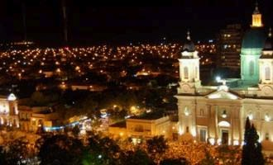

Slide 10
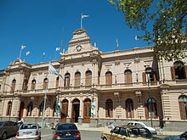
Municipalidad
De Chivilcoy

Slide 11
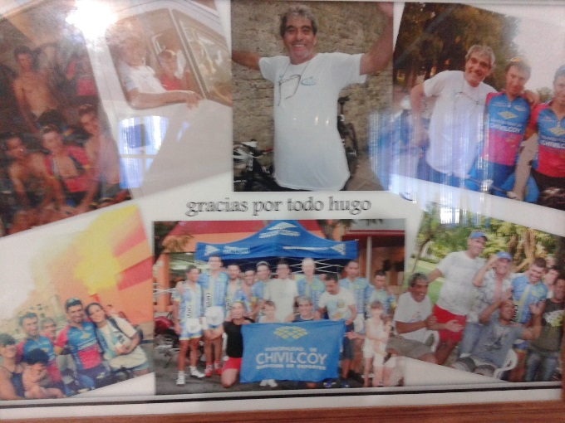
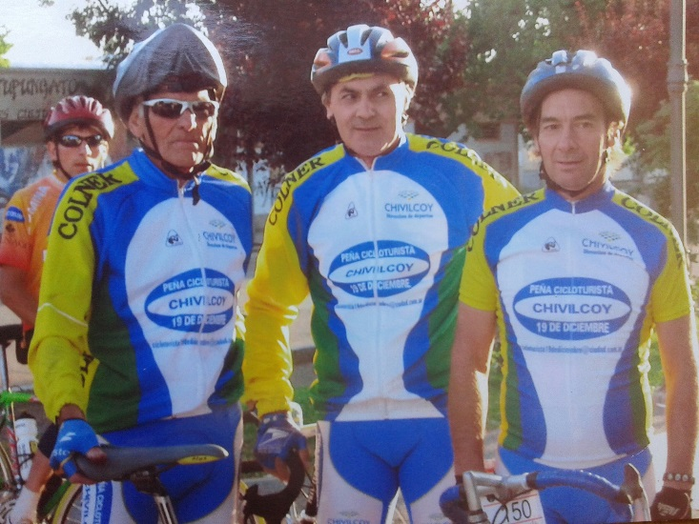
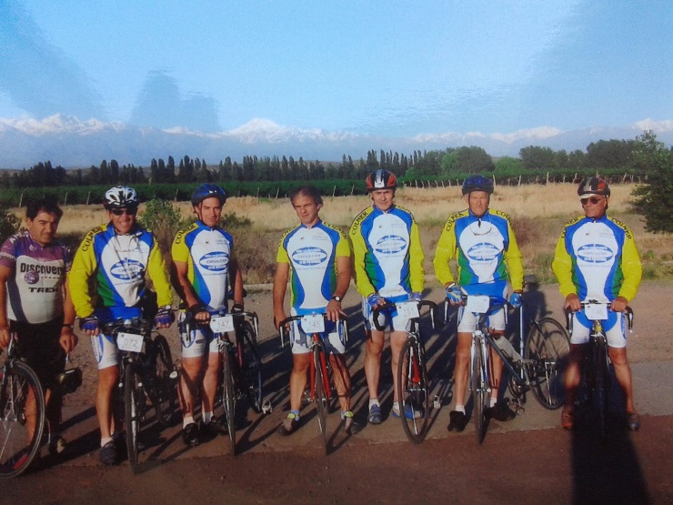
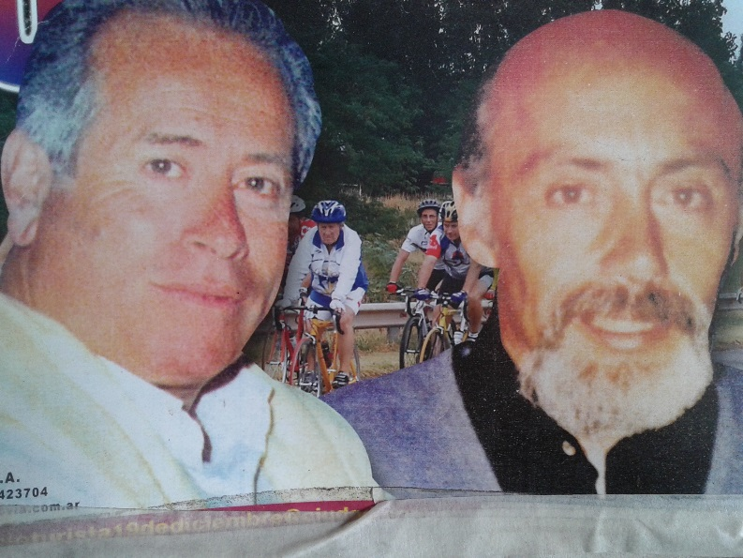
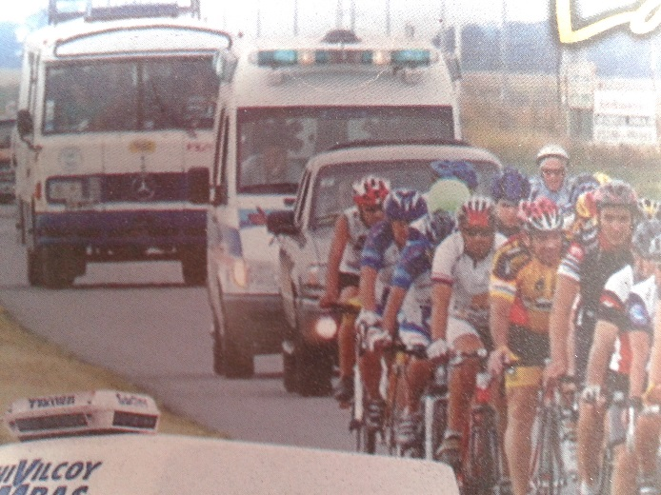
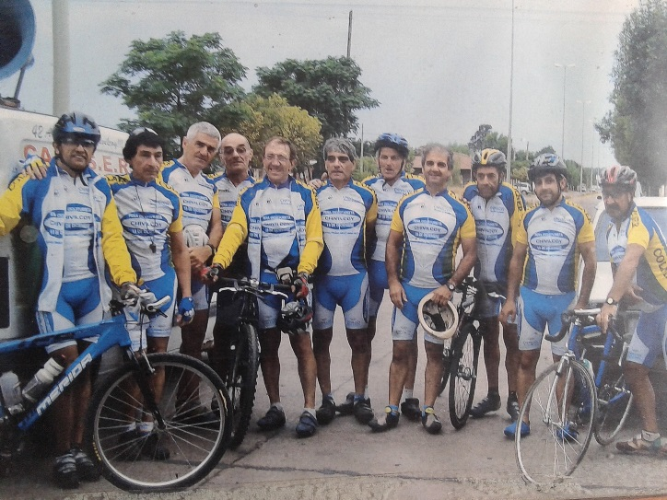
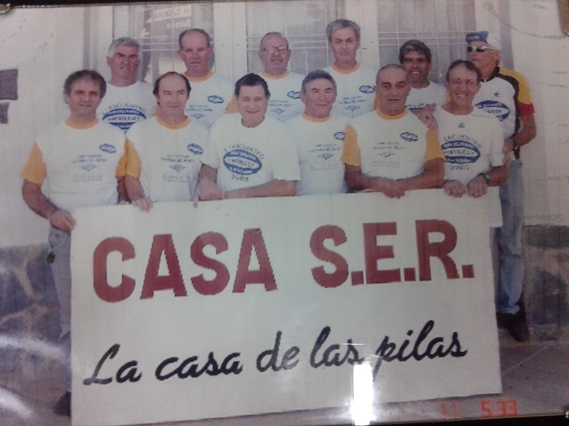
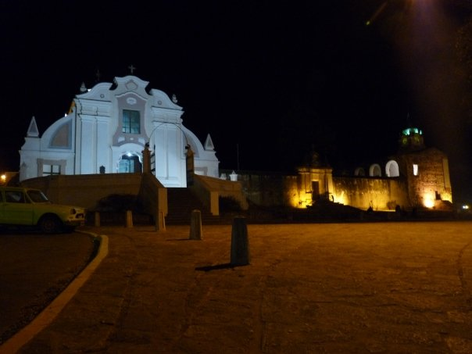

Slide 12
GRANDES CAMPEONES CHIVILCOYANOS
Entre las grandes figuras locales
La ruta, el circuito o la pista, fueron escenarios de grandes proezas
No solo brillaron en Chivilcoy, sino que trascendieron a nivel nacional e internacional.
- Apellidos ilustres
- Formenti, Rossetti, Argnani, Forgaral, Gariboldi, Antogna, Mastrángelo, Dauría
Las Vuetas Juveniles vieron surgir a excelentes valores locales como Teggi, Sala, Gariboldi, Antogna, entre otros.
Las Vueltas Chivilcoyanas fueron animadas por estos mismos valores más los nuevos ciclistas como, Román Mastrángelo que luego de sus campeonatos a nivel nacional lograra transformarse en el primer ciclista local en ganar una Doble Bragado en el año 2010.
-
-.

Slide 13
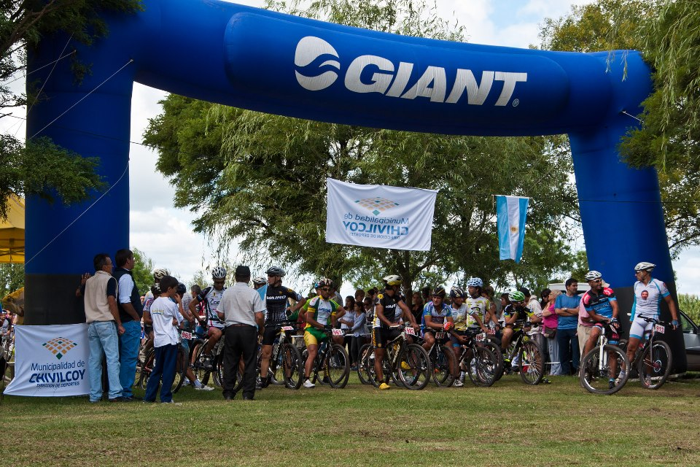
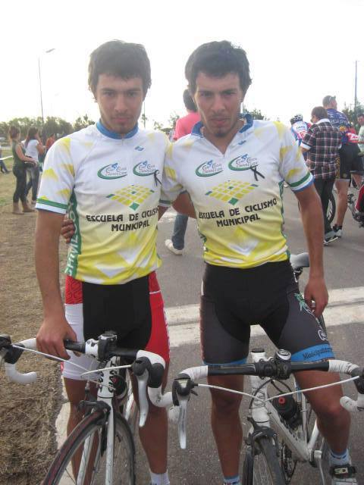
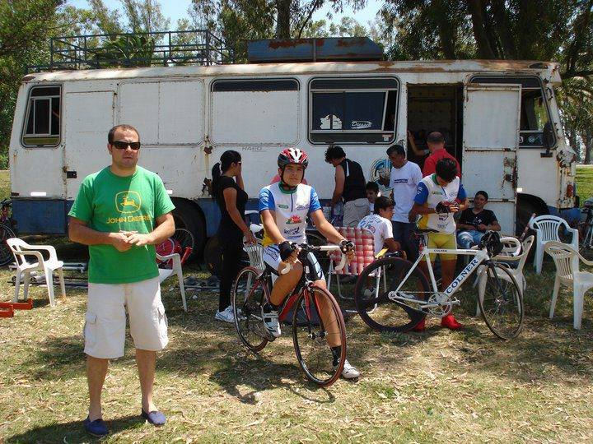

Slide 14
CICLISMO DE LA CIUDAD DE CHIVILCOY
Su fecha de iniciación data de principios de siglo pasado
Al fundarse la ciudad en 1854 ya había en el poblado gran cantidad de inmigrantes, fundamentalmente italianos
Numerosas organizaciones deportivas comenzaron a organizar las primeras competencias ciclísticas
Chivilcoy contó con un velódromo céntrico de tierra compactada que se encontraba en la calle San Martín entre 25 de Mayo y Lavalle
Hacia 1960 surge la entidad madre del ciclismo chivilcoyano, el Club Ciclista Chivilcoy, actualmente con su sede en la Avda. Tres de Febrero 151.
A partir de la consolidación del Club Ciclista, se constituyeron las primeras competencias ruteras del partido, barriales circuiteras, las tradicionales 100 Vueltas de la Plaza 25 de Mayo, las clásicas Vueltas Juveniles, las emblemáticas Vueltas Chivilcoyanas, entre otras.

Slide 15
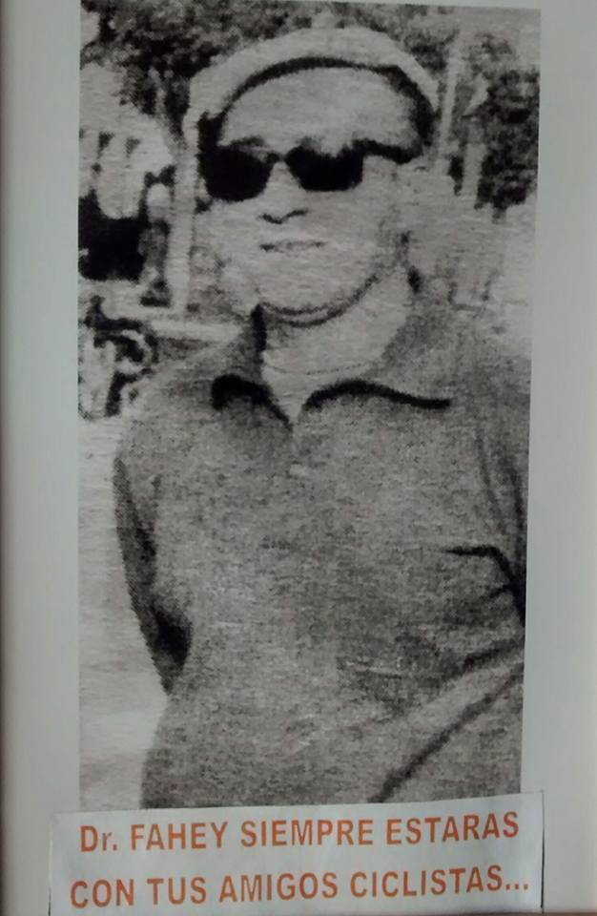
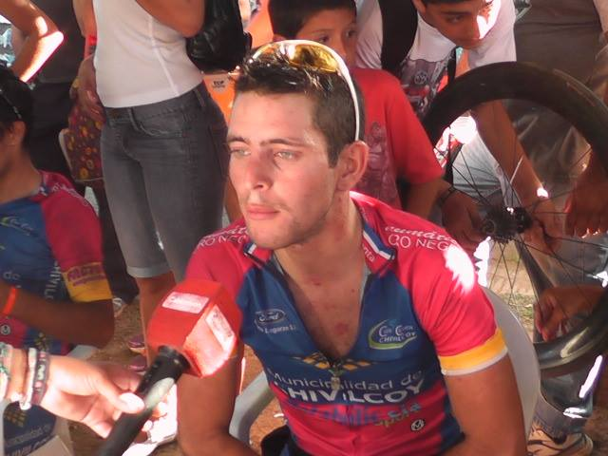
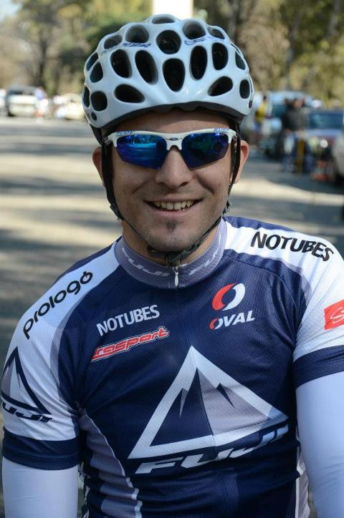
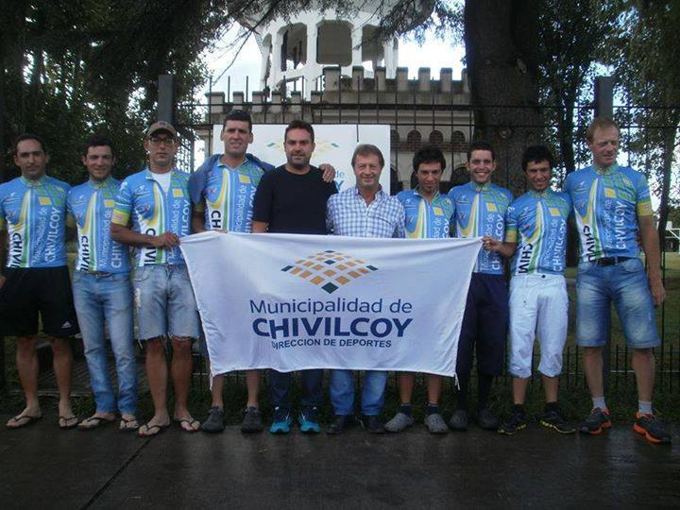

Slide 16
FIN MUCHAS GRACIAS POR SU ATENCIÓN

